Slide 1
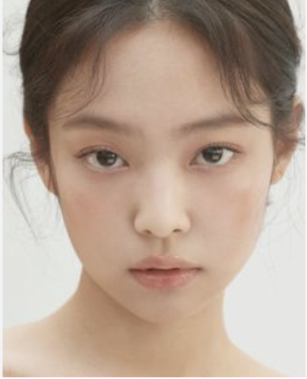
이미지(케이팝데몬헌터스와 호랑이 믹스
Home
Generate
Detect
TBD
Deepfake Hunters
AI는 세상을 창조하는 손이자,
진실을 지키는 눈입니다.
1️⃣ 창조의 얼굴
AI는 상상을 현실로 바꾸는 힘을 지녔습니다. 얼굴을 만들고, 공간을 재현하며, 아직 존재하지 않는 세상을 그립니다.
2️⃣ 진실의 얼굴
그러나 같은 기술이 진실을 왜곡할 수도 있습니다. 우리는 AI가 만든 세계 속에서 ‘진짜’를 구별하는 눈이 되어야 합니다.
3️⃣ Deepfake Hunters의 약속
우리는 AI의 창조성을 존중하면서도, 그 안의 윤리를 지켜냅니다. 기술이 사람을 속이는 대신, 사람을 보호하도록 만드는 것이 우리의 목표입니다.
V 시각적 표현 구상 필요
(블러 ->
원본(좌)&딥페이크(우)
-> 우측 경고 표기 -> 순환)

Slide 2
이미지(케이팝데몬헌터스와 호랑이 믹스
이미지 생성 경우임. 작업 과정에 따라 변동
Home
Generate
Detect
End
Deepfake Hunters
AI가 인간의 얼굴을 어떻게 재구성하는지 체험해 보세요
ㅁ 사용자 동의 (필수 체크) : “AI로 생성된 이미지를 타인 비방, 범죄, 허위 정보 생성 등의 목적으로 사용하지 않겠습니다”
체크시에만
Generate 버튼 활성화
Upload Image
Generate Image
이미지를 Drag & Drop 하거나
이 창을 클릭해 주세요
Loading icon
(generate 클릭시 작동)
(detect 화면에서도 동일)
Generate
Download
Regenerate
Detect

Slide 3
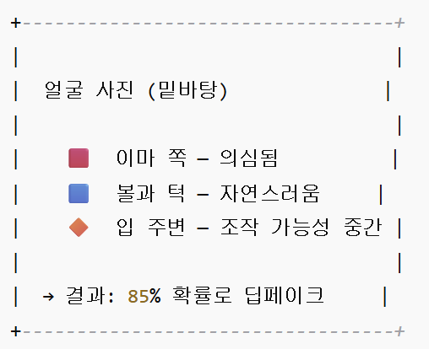
이미지(케이팝데몬헌터스와 호랑이 믹스
Home
Generate
Detect
End
Deepfake Hunters
진실을 확인하세요 – AI가 이미지 진위 여부를 분석합니다.
ㅁ 사용자 동의 (필수 체크) : 이 이미지는 타인의 초상권 또는 저작권을 침해하지 않음을 확인합니다.
ㅁ 사용자 동의 (필수 체크) : AI 분석 결과는 참고용이며, 법적 증거로 사용되지 않음을 이해합니다
체크시에만
Detect 버튼 활성화
Upload Image
Detection Results
이미지를 Drag & Drop 하거나
이 창을 클릭해 주세요
----------------------------
Generate에서 넘어올 경우
바로 이미지가 뜨게 함
[예시]
- Confidence: 92% (Fake)
- Authenticity Score: 0.14
히트맵(가능하다면)
Detect

Slide 4
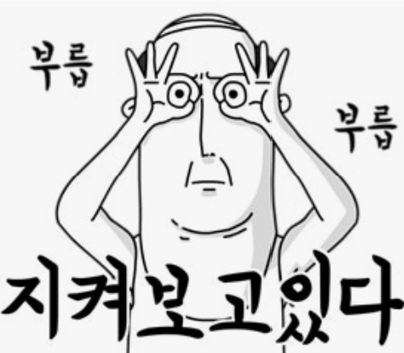
이미지(케이팝데몬헌터스와 호랑이 믹스
Home
Generate
Detect
End
Deepfake Hunters
AI는 세상을 창조하는 손이자, 진실을 지키는 눈입니다.
우리는 그 눈으로, 진짜를 봅니다.

Slide 5
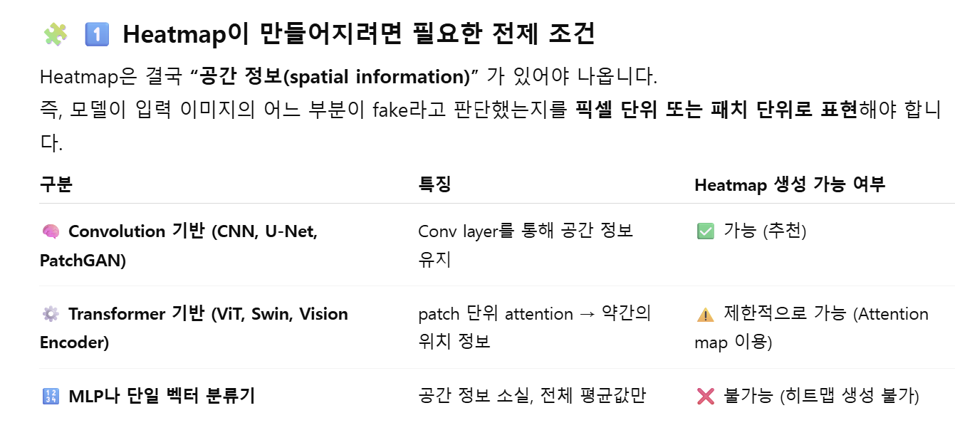
참고

